Slide 1

SEEBERGER

Slide 2
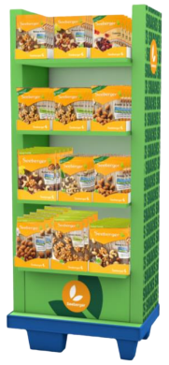
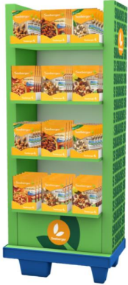
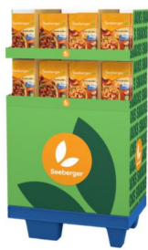
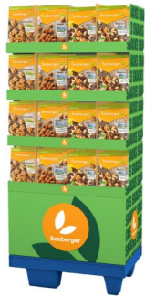
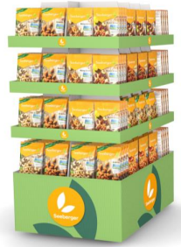
SEEBERGER
Visuel | Code barre | Libellé | CDT | Taux promo | € Box
 | 4008258677759 | 1/4 DISPLAY TOP 10 VR 119 UVC | 1 | 15% | 359.61€ au lieu de 416.41€ (remise de 56.80€)
 | 4008258677728+ | 1/4 DISPLAY SANS SEL AJOUTÉ 144 UVC | 1 | 15% | 346.13€ au lieu de 400.80€ (remise de 54.67€)
 | 4008258672594 | 1/4 DISPLAY GRAINES GRILLÉES 96 UVC | 1 | 15% | 236.70€ au lieu de 274.08€ (remise de 37.38€)
 | 4008258677896 | 1/4 DISPLAY NOIX GRAND LUXE V1 104 UVC | 1 | 15% | 614.12€ au lieu de 711.12€ (remise de 97.00€)
 | 4008258664827 | 1/2 KIT N°6 320 UVC | 1 | 15% | 766.67€ au lieu de 887.76€ (remise de 121.09€)
Livraison : Semaine 31

Slide 3
TROPIC APERO

Slide 4
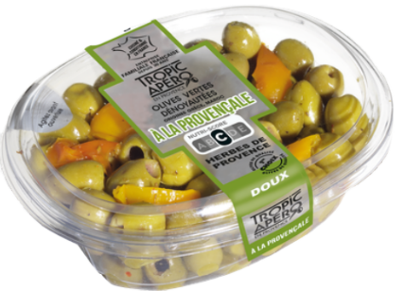
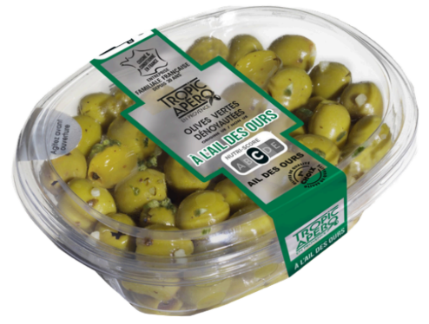
TROPIC APERO
Visuel | Code barre | Libellé | CDT | Taux promo | € Box
 | 3382510019046+ | Olives vertes dénoyautées à la Provençale aux Herbes de Provence 200g | 12 | 15% | 17.04€ au lieu de 20.04€ (remise de 3€)
 | 3382510019046 | Olives vertes dénoyautées à la Provençale aux Herbes de Provence 200g | 60 | 15% | 85.20€ au lieu de 100.20€ (remise de 15€)
 | 3382510019282 | Olives vertes dénoyautées Ail des Ours 200g | 12 | 15% | 17.04€ au lieu de 20.04€ (remise de 3€)
 | 3382510019282 | Olives vertes dénoyautées Ail des Ours 200g | 60 | 15% | 85.20€ au lieu de 100.20€ (remise de 15€)
Prix de cession : 1.42€ l’uvc au lieu 1.67€
Livraison : Semaine 29

Slide 5
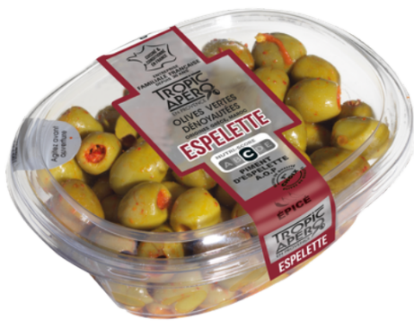
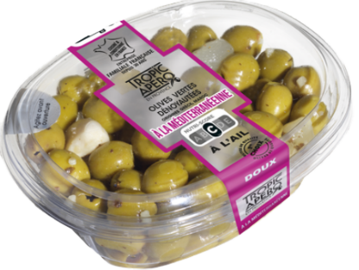
TROPIC APERO
Visuel | Code barre | Libellé | CDT | Taux promo | € Box
 | 3382510019138+ | Olives vertes dénoyautées au Piment d’Espelette 200g | 12 | 15% | 17.04€ au lieu de 20.04€ (remise de 3€)
 | 3382510019138+ | Olives vertes dénoyautées au Piment d’Espelette 200g | 60 | 15% | 85.20€ au lieu de 100.20€ (remise de 15€)
 | 3382510019084 | Olives vertes dénoyautées à la Méditerranéenne 200g | 12 | 15% | 17.04€ au lieu de 20.04€ (remise de 3€)
 | 3382510019084 | Olives vertes dénoyautées à la Méditerranéenne 200g | 60 | 15% | 85.20€ au lieu de 100.20€ (remise de 15€)
Prix de cession : 1.42€ l’uvc au lieu 1.67€
Livraison : Semaine 29

Slide 6
FRAIS ÉMINCÉ

Slide 7

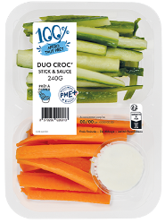
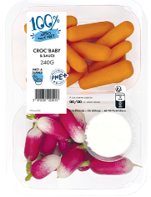
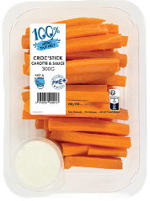
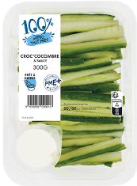
FRAIS ÉMINCÉ
Visuel | Code barre | Libellé | CDT | BRI
 | 3570250027975 | PLATEAU PIQUE NIQUE 400g | 4 | 0.50€ | PC : 3.18€ PVC : 4.99€ Marge : 32.77%
 | 3570250028071 | CROC'CAROTTE CONCOMBRE ET SAUCE 240g | 4 | 0.30€ | PC : 1.93€ PVC : 3.49€ Marge : 41.65%
 | 3570250028064 | CROC'RADIS BABY CAROTTE ET SAUCE 240g | 4 | 0.30€ | PC : 1.93€ PVC : 3.49€ Marge : 41.65%
 | 3570250028040 | CROC'CAROTTE ET SAUCE 300g | 4 | 0.30€ | PC : 2.33€ PVC : 3.99€ Marge : 38.48%
 | 3570250028057 | CROC'CONCOMBRE ET SAUCE 300g | 4 | 0.30€ | PC : 2.25€ PVC : 3.99€ Marge : 40.63%
Commande via ULIS
Livraison : Semaine 27

Slide 8
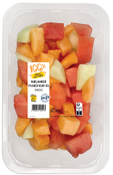
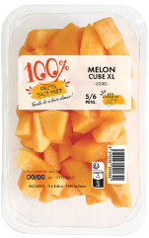
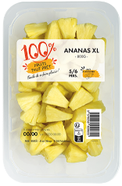
FRAIS ÉMINCÉ
Visuel | Code barre | Libellé | CDT | BRI
 | 3570250027814 | MÉLANGE FRAICHEUR XL 800g | 4 | 1.00€ | PC : 5.60€ PVC : 9.99€ Marge : 40.88%
 | 3570250026831 | MELON CUBE XL 800g | 4 | 1.00€ | PC : 6.05€ PVC : 9.99€ Marge : 36.16%
 | 3570250026824 | ANANAS XL 800g | 4 | 1.00€ | PC : 6.05€ PVC : 9.99€ Marge : 36.16%
Commande via ULIS
Livraison : Semaine 28

